Slide 1
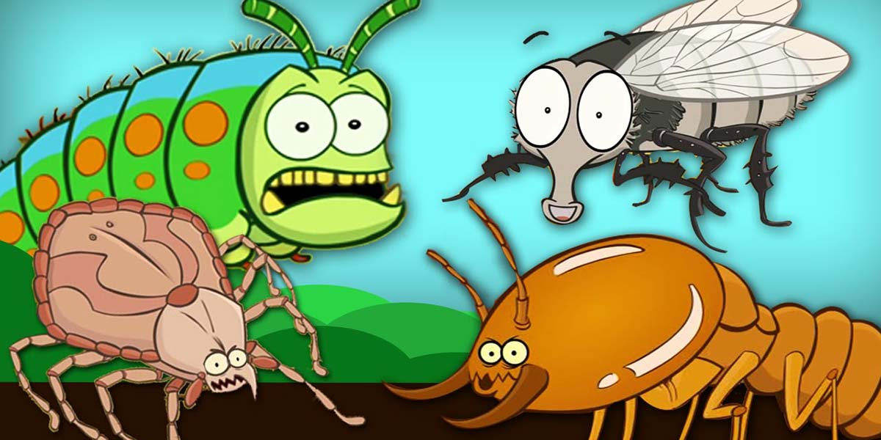
HAYVAN ISIRMALARI VE SOKMALARINDA İLK YARDIM
Dr. Öğr. Üye. Behire Sançar

Slide 2
İÇERİK
Hayvan Isırmaları Tanımı
Kedi Köpek Ve Yabani Hayvan Isırmalarında İlk Yardım
Arı Sokmalarında İlk Yardım
Akrep Sokmalarında İlk Yardım
Yılan Sokmalarında İlk Yardım
Deniz Canlıları Sokmalarında İlk Yardım
Kene Isırmasında İlk Yardım

Slide 3
HAYVAN ISIRMALARI TANIMI KEDİ KÖPEK VE YABANİ HAYVAN ISIRMALARI
Kedi Köpek Ve Yabani Hayvan Isırma Belirtileri:
Kedi ısırık ve tırmıkları genellikle ellerde, köpek ısırıkları genellikle bacaklarda olmaktadır. Isırık ve tırmık izi görülmekte, deri bütünlüğü bozulmakta ve çeşitli derecelerde kanama görülmektedir.

Slide 4
Kedi Köpek Ve Yabani Hayvan Isırmalarında İlk Yardım:
Hasta/yaralının yaşam bulguları değerlendirilir.(ABC),
Isırılan yara yeri 5 dakika süreyle sabunlu suyla yıkanır,
Yaranın üstü temiz bir bezle kapatılarak enfeksiyon riski azaltılır,
Kanama varsa yaraya temiz bir bezle basınç uygulanarak kanama durdurulur,
Tıbbı yardım istenir(112),

Slide 5
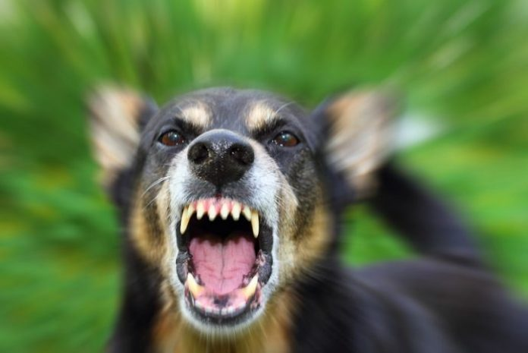
Kedi Köpek Ve Yabani Hayvan Isırmalarında İlk Yardım:
Kuduz aşısı ‘‘ Kuduz Aşı İstasyonu ’’ nda yapılır, yaranın derinliği, yaygınlığı ve beyne yakın olması serum uygulamasını gerektirebilir. Bu uygulamalar sağlık kuruluşunun protokolüne göre yapılmaktadır.

Slide 6
ARI SOKMALARI
Arı Sokmalarının Belirtileri:
Sokulan yerde ağrı, şişlik, kızarıklık gibi bölgesel belirtiler görülür. Ancak arı birkaç yerden sokmuşsa, nefes borusuna yakın bir yerden sokmuşsa ya da kişinin alerjisi varsa tehlikeli sonuçlar görülebilir. Alerjik tepki ile tüm vücutta olduğu gibi solunum yolları ve ağız içinde ciddi boyutlarda şişlikler hava yolunun kapanmasına neden olabilir.

Slide 7
Arı Sokmasında İlk Yardım:
Sokulan bölge yıkanır,
Arının iğnesi görülüyorsa çıkarılır, cımbız ya da tırnakla sıkmadan ince ve sert kenarı olan bir cisimle dipten dışa doğru sıyırarak çıkartılmalıdır,
Ağrı ve şişliği azaltmak için soğuk uygulama yapılır,
Ağız içinde sokmalarında ve solunum güçlüğünü engellemek için buz emmesi sağlanır,

Slide 8
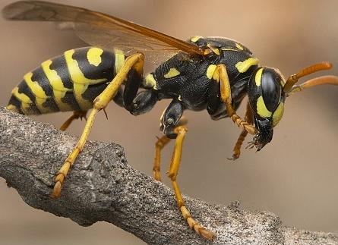
Arı Sokmasında İlk Yardım:
Ağız içi ve solunum yoluna yakın yerlerdeki sokmalarda ve alerji hikayesi olanlarda tıbbi yardım istenir (112).

Slide 9
AKREP SOKMALARI
Ülkemizde yaz aylarında sık görülen zehirlenme türlerinden biridir. Akrebin zehri merkezi sinir sistemi ve kalp üzerinde etkili olduğu için özellikle çocuklarda ölümcül sonuçlara yol açabilmektedir. Zehirlenmenin şiddeti akrebin türüne göre farklılık göstermesine rağmen, her zaman bu fark anlaşılmaz. Bu nedenle genel ilk yardım önlemleri mutlaka alınmalıdır.

Slide 10
Akrep Sokmalarının Belirtileri:
Lokal ve genel belirtiler oluşturur.
Ağrı, yanma, uyuşma,
Ödem, kızarıklık, morarma,
Adale krampları, titreme, terleme,
Huzursuzluk, havale gözlenebilir,

Slide 11
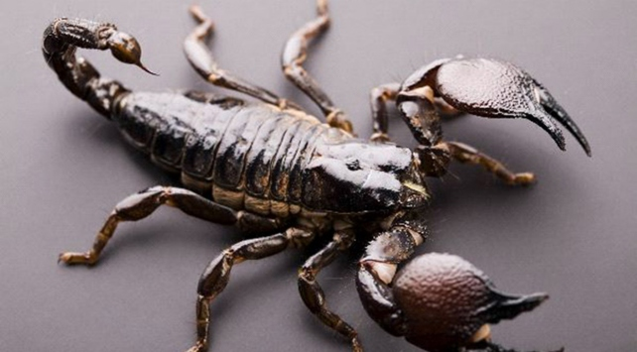
Akrep Sokmalarının Belirtileri:
Solunum güçlüğü, kalpte ritim bozukluğu,
Alerji şoku,
Solunum ve kalp durması sonucu ölüm olabilir.

Slide 12
Akrep Sokmalarında İlk Yardım:
Hasta ve yara bölgesi hareket ettirilmez,
Sokulan bölgeye yakın baskı oluşturabilecek her şey çıkarılır (yüzük, bilezik, kravat, vb.),
Hasta yatar pozisyonda tutulur, sokulan bölge kalp hizasında tutulur,
Yaraya soğuk uygulama yapılır,
Yara yeri dolaşımını engellemeyecek şekilde bandajla kapatılır,

Slide 13
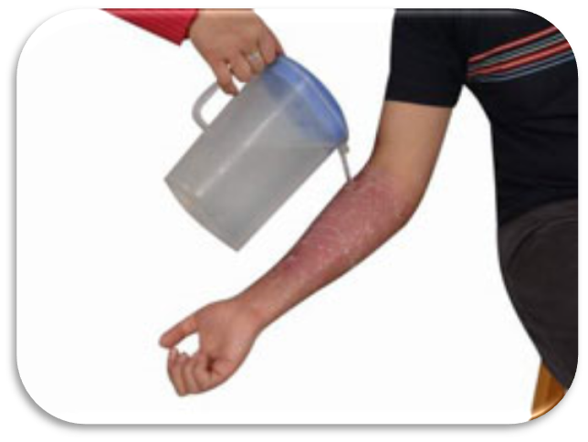
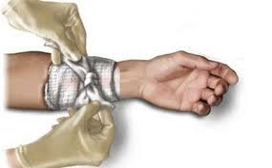
Akrep Sokmalarında İlk Yardım:
Yara temiz su ile yıkanır başka hiçbir girişim yapılmaz.

Slide 14
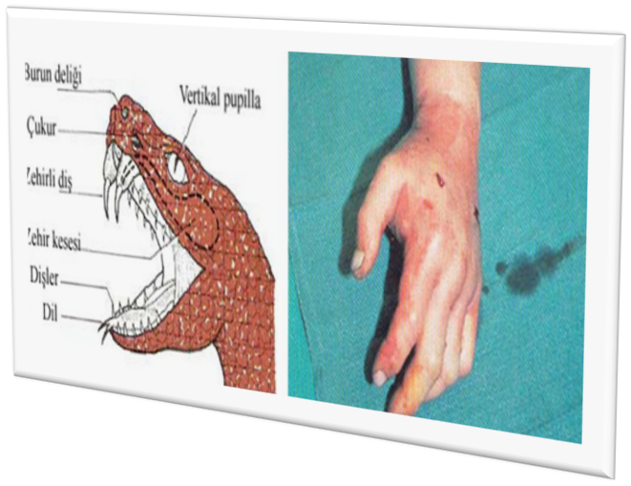
YILAN SOKMALARI
Ülkemizde bulunan 44 tür yılandan sadece 10’ u çeşitli derecelerde zehirli, 2 tür yarı zehirli ve diğer türler zehirsizdir. Zehirli türler genellikle gece aktiftir. Yılanlar rahatsız edilmediği sürece insanlara zarar vermezler. Türkiye’nin kırsal bölgelerinde zehirli yılan sayısı olgularına özellikle sıcak mevsimlerde çok rastlanmaktadır. Türkiye’de bulunan zehirli yılanların hemen hepsi engerek türüdür.

Slide 15
Yılan Sokmalarının Belirtileri:
Lokal ve genel belirtiler görülür:
Isırılan bölgede yılanın diş izleri görülür,
Morluk, kızarıklık,
Ödem, ağrı,
Bulantı, kusma, karın ağrısı, ishal gibi sindirim sistemi bozuklukları,
Aşırı susuzluk hissi,
Kanama, terleme sonucu şok görülür,

Slide 16
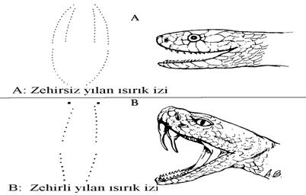
Yılan Sokmalarının Belirtileri:
Psikolojik bozukluklar, huzursuzluk,
Solunum düzensizliği ve solunum durması olabilir,
Kalpte ritim bozukluğu ve kalp durması olabilir.

Slide 17
Yılan Sokmalarında İlk Yardım:
Hasta sakinleştirilir,
Yara sabunlu su ile 5 dakika boyunca yıkanır,
Yaraya yakın bölgede baskı yapabilecek her şey (yüzük, bilezik, vb.) çıkarılır,
Yara baş ve boyunda ise yara üzerine baskı uygulanır,
Yara bölgesi kalp seviyesinde tutulur,
Kol ve bacakta ise yara üstünden dolaşımı engellemeyecek şekilde bandaj uygulanır (turnike uygulanmaz),

Slide 18
Yılan Sokmalarında İlk Yardım:
Soğuk uygulama yapılır ( direkt buz uygulaması yapılmaz ),
Yara üzerine herhangi bir girişimde bulunulmaz (yara kesilmez ve emilmez),
Hastaya ağızdan herhangi bir şey yedirilmez veya içirilmez,
Yaşamsal bulgular izlenir (ABC),
Tıbbi yardım istenir (112).

Slide 19
DENİZ CANLILARI SOKMALARI
Deniz Canlıları Sokmasının Belirtileri:
Deniz canlılarının çok çeşidi vardır. Bu nedenle hepsi için ayrı ayrı ilk yardım girişiminden çok genel belirti ve girişimlerden söz edilebilir. Çok ciddi olmamakla birlikte şu belirtiler görülür:
Yara yerinde ağrı, batma hissi,
Kızarıklık, şişme, kaşıntı,
İçi su dolu kabarcıklar (bül), iltihaplanma,

Slide 20
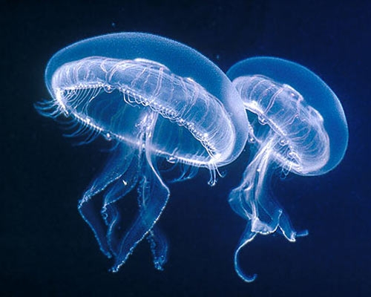
Deniz Canlıları Sokmasının Belirtileri:
Sıkıntı hissi, huzursuzluk,
Bulantı, kusma,
Üşüme, titreme, havale,
Baş ağrısı.

Slide 21
Deniz Canlıları Sokmasında İlk Yardım:
Kişi ve yaralı bölge hareket ettirilmez,
Diken kalıntısı varsa ve görünüyorsa çıkartılır,
Etkilenen bölge ovulmamalı, kaşınmamalıdır,
Yara bölgesine sıcak uygulama yapılır. Çünkü deniz canlılarının enzimleri sıcağa dayanıksızdır.
Hasta/yaralı sağlık kuruluşuna gönderilmelidir.

Slide 22
KENE ISIRMASI
‘‘ Hyalomma ’’ denilen bir cins kene tarafından taşınan ‘‘ Nairovirüs ’’ grubundan bir virüs ‘‘ Kırım-Kongo Kanamalı Ateşi ’’ hastalığına neden olmaktadır. Özellikle çiftçilik ve hayvancılık ile uğraşan kişiler yüksek risk grubundadır.

Slide 23
Kene Isırmalarının Belirtileri:
Ateş, kırgınlık, halsizlik, baş ağrısı gibi grip benzeri belirtiler görülür.
Bulantı, kusma,
Kanın pıhtılaşma özelliğinin bozulması sonucu ortaya çıkan belirtiler önemlidir.

Slide 24
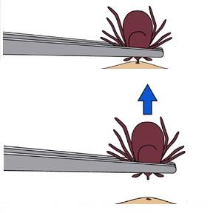
Kene Isırmalarında İlk Yardım:
Şüpheli durumlarda kesinlikle sağlık kuruluşuna başvurulmalıdır,
Kene ısırdığı yerde kalmışsa kesinlikle öldürülmemeli veya ezilmemelidir,
Bir cımbız veya pens yardımıyla baş kısmından dikkatlice çekilmeli, parçalamamaya dikkat edilmelidir,
Yara yeri sabunlu su ile yıkanmalıdır,

Slide 25
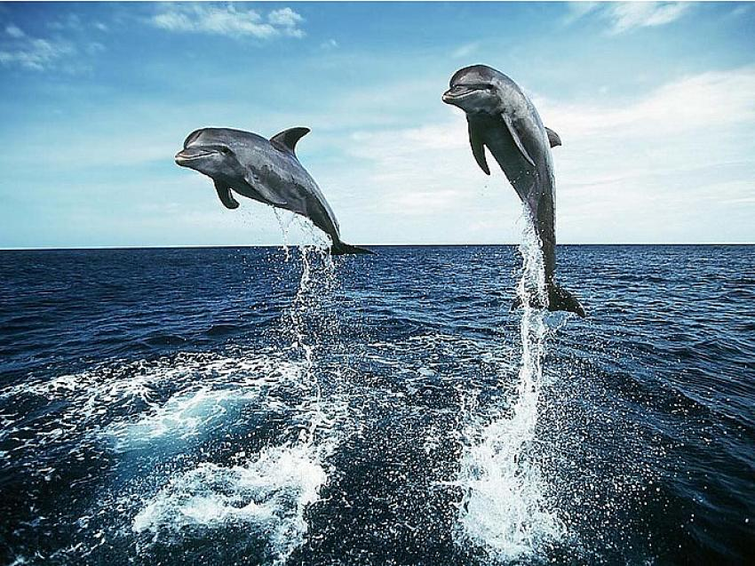
DİNLEDİĞİNİZ İÇİN TEŞEKKÜRLER

Slide 26
Örnek soru
Akrep sokmalarında ilk yardım nasıl yapılır, açıklayınız?

